Slide 1
سلام النبي صلى الله عليه و سلم

Slide 2
سلام النبي صلى الله عليه وسلم
الوحدة
4
الدرس الثامن
سلام النبي الكريم
ما لفظ السلام الذي كان النبي صلى الله عليه وسلم يُسلِّم به ؟
{السلام عليكم ورحمة الله وبركاته}

Slide 3
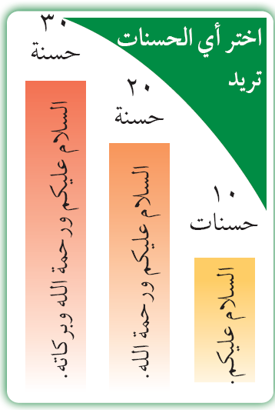
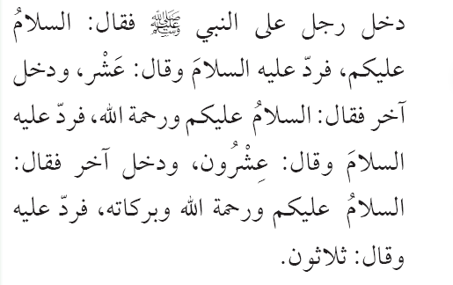
أتعرَّف على سلام النبي صلى الله عليه و سلم
الوحدة
4
الدرس الثامن
سلام النبي الكريم

Slide 4
تجدنا في جوجل

Slide 5
ما صفة سلام النبي صلى الله عليه و سلم ؟
الوحدة
4
1
2
3
الدرس الثامن
سلام النبي الكريم
كان يبدأ من لقيه بالسلام ولوكان صبياً
كان يرفع صوته بالسلام ما لم يكن هناك من يتضرّر برفع الصوت كالنائم
كان ُيصاِفح أصحابه، وإذا صافح أحداً لم يترك يده حتى يترك الآخر يده

Slide 6
من مواضع السلام :
1
عند الدخول
الوحدة
4
2
الدرس الثامن
عند الانصراف
سلام النبي الكريم
3
عند مقابلة أحد
4
عند الاتصال بالهاتف
5
عند كتابة الرسائل

Slide 7
فـكِّـــــر :
إذا صافح النبي صلى الله عليه و سلم أحداً فلا يترك يده حتى يتركها الآخر , فعلام يدلّ ذلك ؟
الوحدة
4
الدرس الثامن
سلام النبي الكريم
يدلُّ ذلك على :
1
على تواضع النبي محمد صلى الله عليه و سلم

Slide 8
تعلمت أن :
الوحدة
4
1
2
3
الدرس الثامن
سلام النبي الكريم
لفظ السلام الكامل هو :
( السلام عليكم و رحمة الله و بركاته )
أن النبي صلى الله عليه و سلم كان يبدأ من لقيه بالسلام
من مواضع السلام :
عند الدخول وعند الانصراف

Slide 9
انتهى الدرس

